Slide 1
Създаване и оптимизация на уеб сайт
Лектор:
Борислав Арапчев
Идея Студио ООД

Slide 2
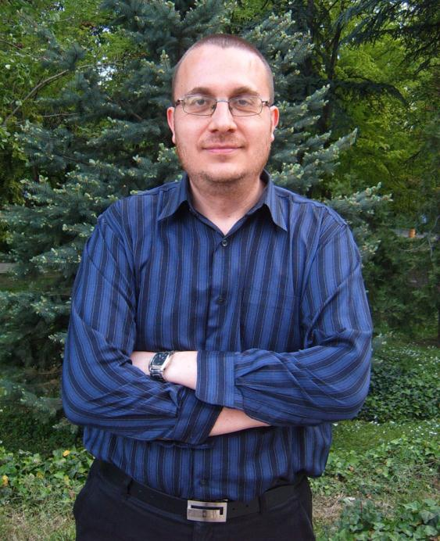
Представяне
5 основни проекта от 2001 насам
malkiobyavi.com
ideabg.com
e-plovdiv.com
thesmallad.com
webdesign-store.com

Slide 3


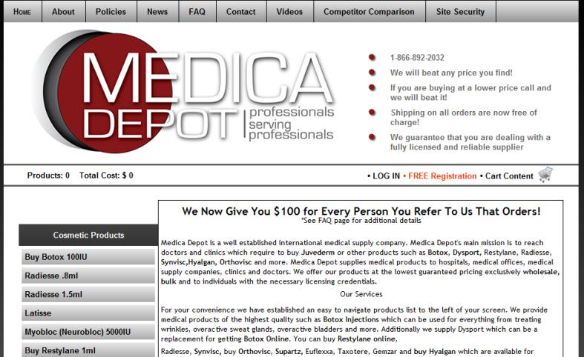
Множество клиенти в Гугъл Топ 10

Slide 4
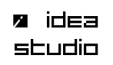
Представяне
Търсене по име на фирмата
2003
на 40-та страница в Гугъл
Сега
на Първо място в Гугъл

Slide 5

SEO
Акула

Slide 6
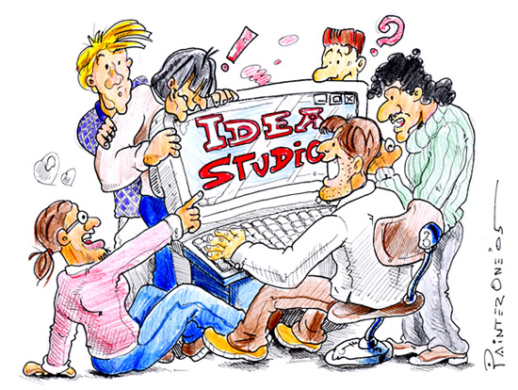
Правете сайтове за хората, но не забравяйте и търсачките!

Slide 7
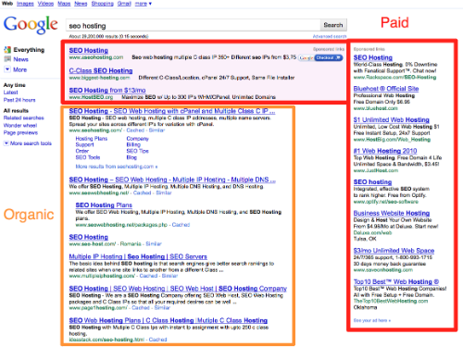
Какво е SEO? Трябва ли ни?

Slide 8
SEO алгоритъм
500

Slide 9
SEO ресурси
https://www.google.com/webmasters/tools/
http://www.google.com/support/webmasters/
http://www.google.com/support/forum/p/Webmasters
http://googlewebmastercentral.blogspot.com/
http://insidesearch.blogspot.com/
http://googleblog.blogspot.com/

Slide 10


Избор на домейн
марка
ключова дума
gazirananapitka.com
shokolad.com

Slide 11
Избор на домейн
максимално кратък домейн: ime.com (макс 253)
com, net, org
без тире – за препоръчване
числа в домейна?

Slide 12

Избор на домейн
По държава
com, net, org
us
co.uk
bg

Slide 13

Домейн
Огромна грешка
Изтекъл домейн!

Slide 14
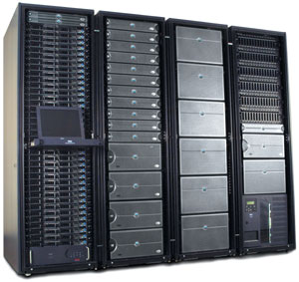
Избор на хостинг
надежден – 99% uptime
бърз
backup
кеширане и gzip от страна на сървъра

Slide 15
Хостинг
Огромна грешка
Изтекъл хостинг!

Slide 16
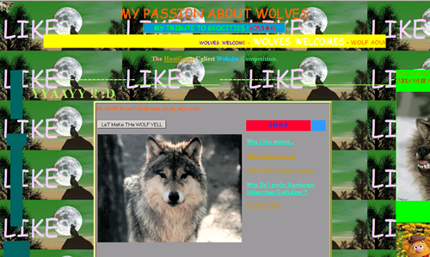
Уеб дизайн

Slide 17
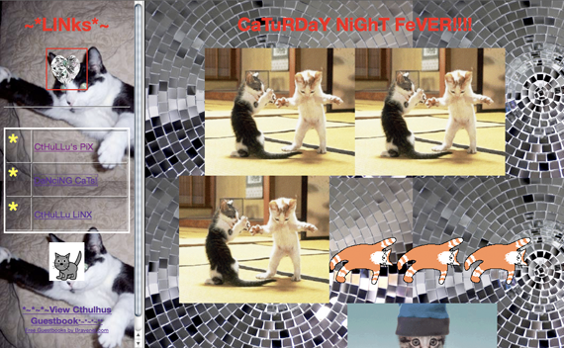
Уеб дизайн

Slide 18
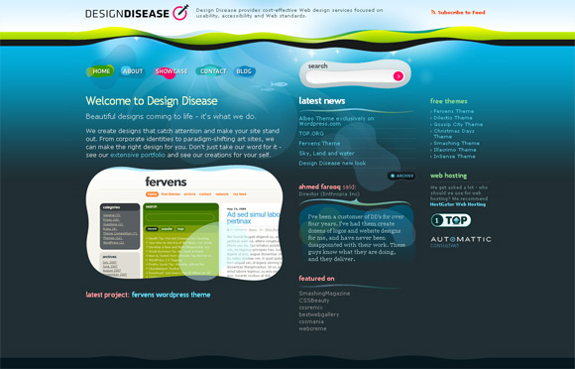
Уеб дизайн

Slide 19
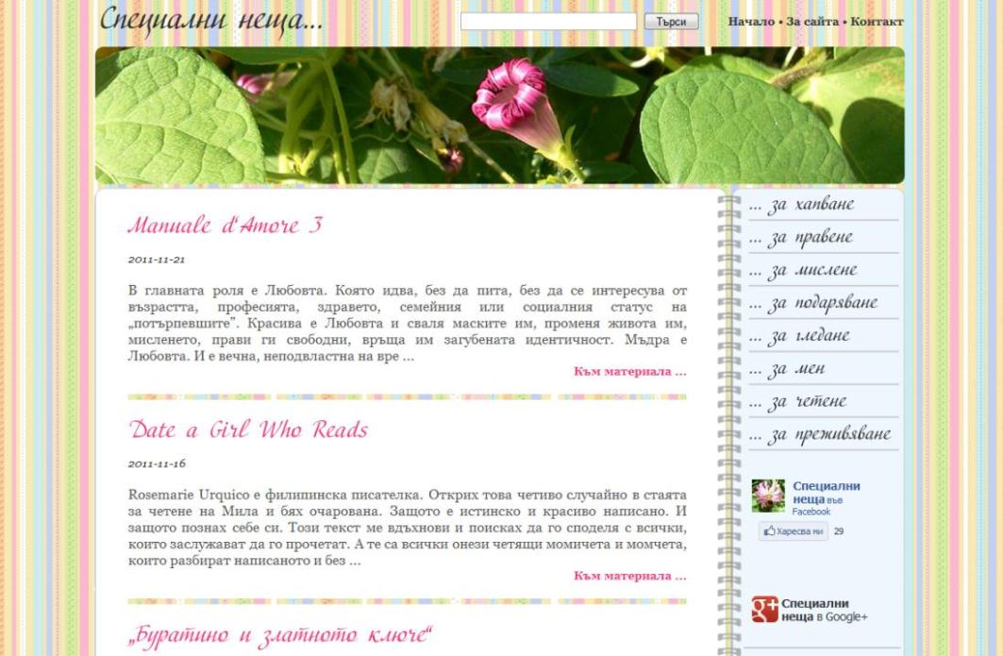
Уеб дизайн

Slide 20
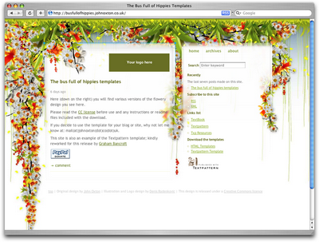
Уеб дизайн

Slide 21

Уеб архитектура
Изключително
важна!

Slide 22

Уеб архитектура
Без 1000 JS, Flash-а и CSS файла! ☺

Slide 23
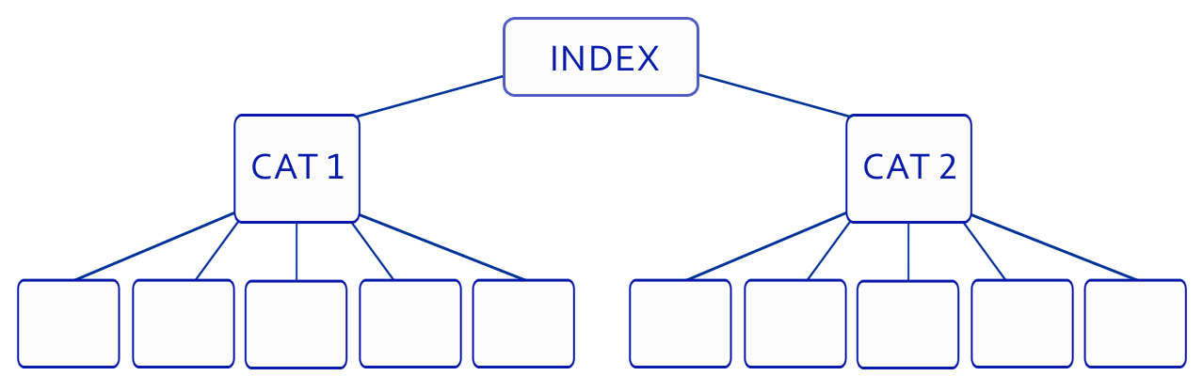
Плоска структура

Slide 24
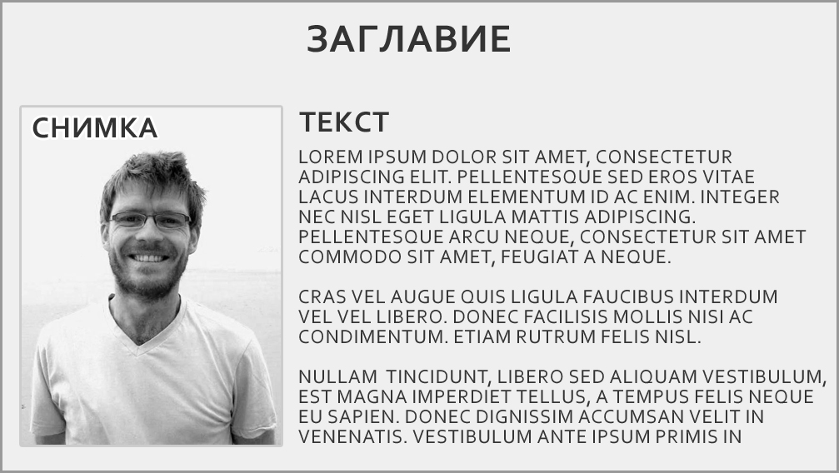
Перфектният SEO документ

Slide 25
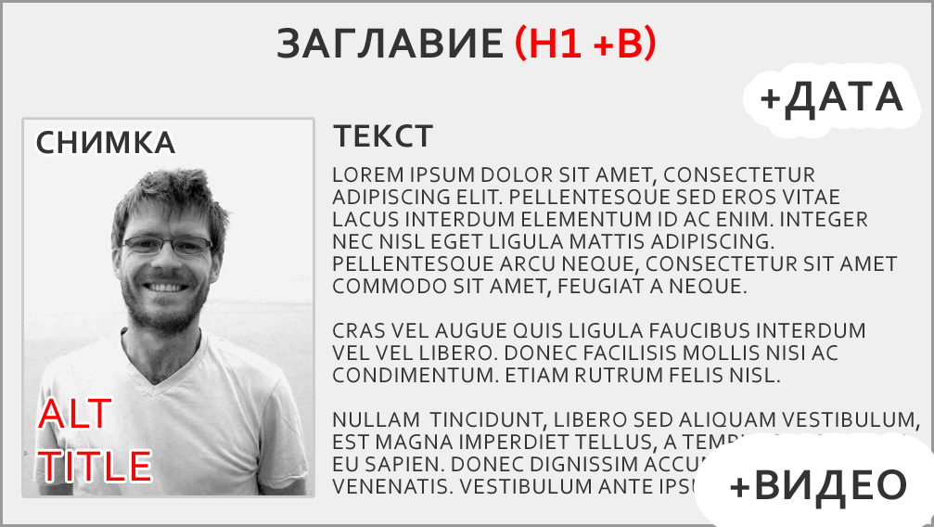
Перфектният SEO документ

Slide 26
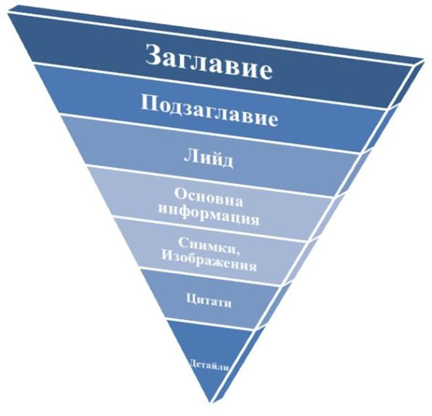
SEO Текст

Slide 27
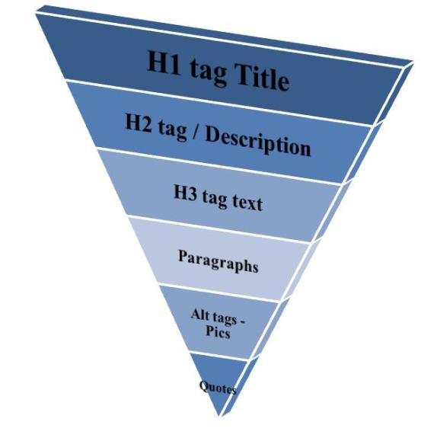
SEO Текст

Slide 28
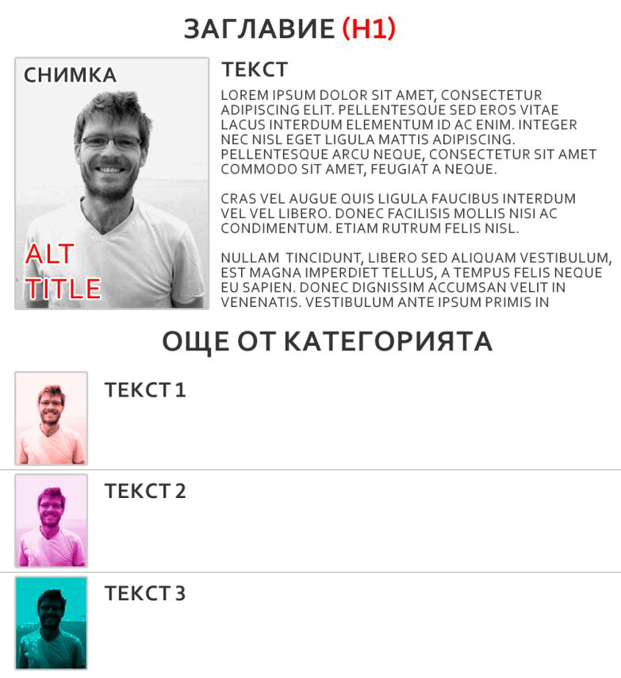
Вътрешни линкове
Свързани
материали
Материали от същата категория

Slide 29
Meta Tags – езикът на търсачките
Keywords tag
Description tag
Tags tag
Open Graph tags
Pubdate tag
Lastmod tag
Date tag

Slide 30
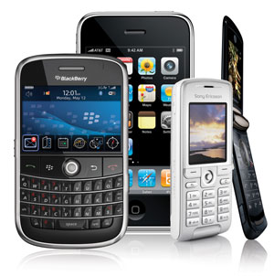
Мобилната версия – плюс за SEO оптимизацията
Огромна
мобилна
аудитория

Slide 31
1. Увеличено време за престой в сайта – време на престой в сайта – важен фактор за Гугъл 2. Лек и чист код – лесно се сканира от Гугъл
Мобилната версия – ползи за SEO

Slide 32
3. Двоен брой индексируеми страници (без опасност от Duplicate Content) 4. Взаимодействие на потребителя със сайта навсякъде
Мобилната версия – ползи за SEO

Slide 33
Мобилната версия – ползи за SEO
Важни Meta Tags,
за да се избегне Duplicate Content
Преди <HTML> <!DOCTYPE html PUBLIC "-//WAPFORUM//DTD XHTML Mobile 1.0//EN" "http://www.wapforum.org/DTD/xhtml-mobile10.dtd">
Между <Head> и </Head> <meta name="HandheldFriendly" content="True" />

Slide 34
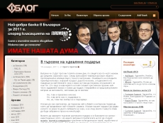

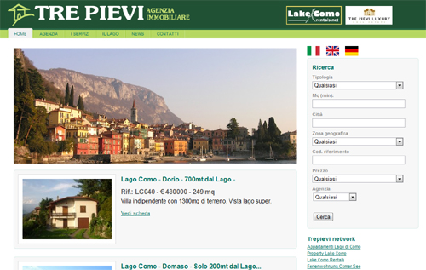
CMS
Word Press
Joomla
Drupal

Slide 35
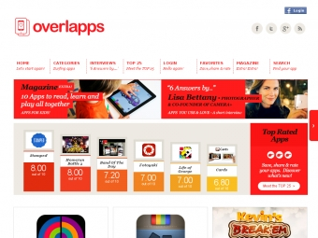
Word Press
http://wordpress.org
60 милиона човека
ползват
WP софтуер
Български разработчик -
Николай Бачийски

Slide 36
Word Press блог хостинг платформа
http://wordpress.com
289,631 блогъра
използват платформата

Slide 37
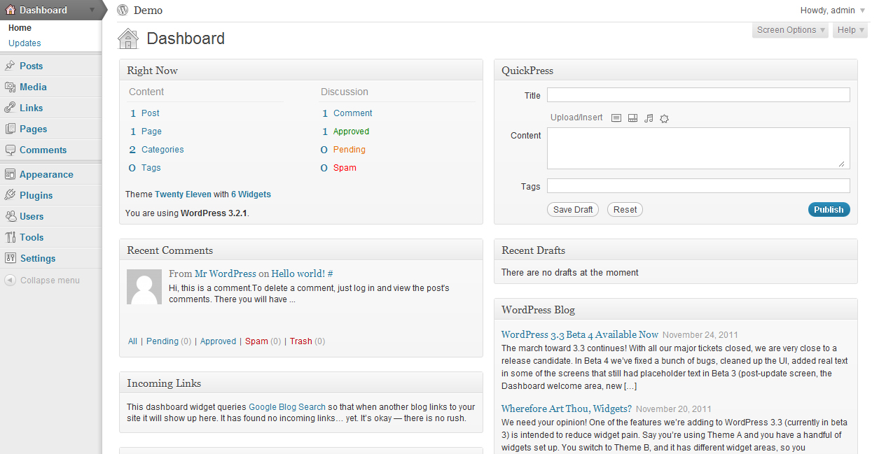
Word Press администрация
Администрация на WP

Slide 38
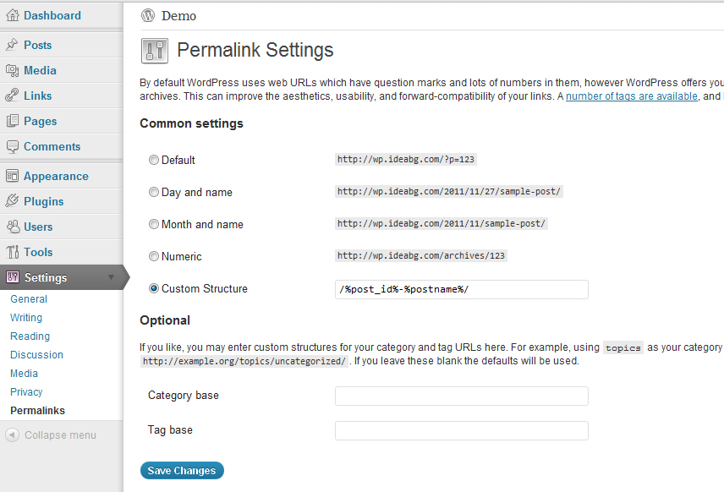
Word Press SEO URL настройки

Slide 39
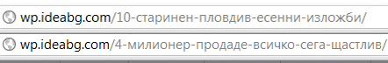
Word Press SEO URLs
Стандартен WP URL
wp.ideabg.com/?p=4
Permalinks
/%post_id%-%postname%/

Slide 40
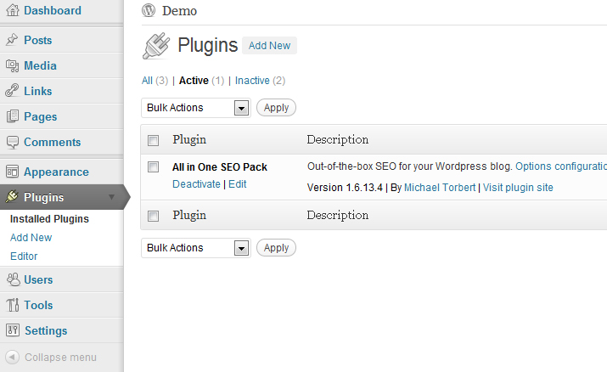
Word Press SEO Plugin – All in one SEO Pack

Slide 41
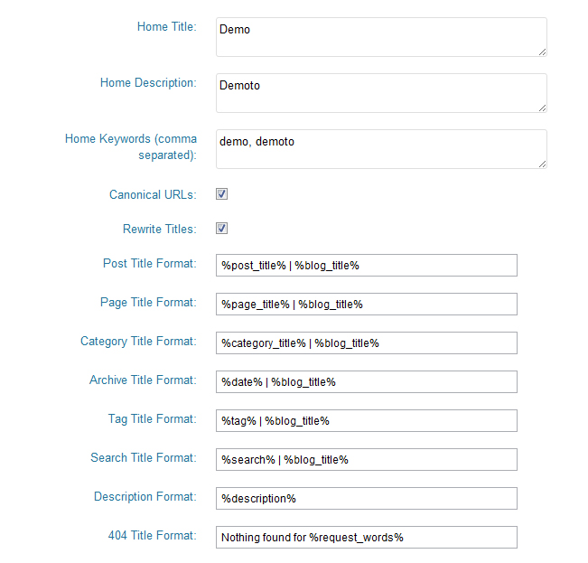
Word Press SEO Plugin
– All in one SEO Pack

Slide 42

Допълнителни ресурси
http://pagespeed.googlelabs.com/
http://www.w3.org/TR/mobile-bp/
http://searchengines.bg/
http://forums.digitalpoint.com/
http://www.webmasterserve.com/forum.php
http://www.seomoz.org/blog
И

Slide 43

Благодаря Ви!
Въпроси?
www.ideabg.com
borislav.arapchev
http://borislav.ideabg.com

